Slide 1

ZÁKLADNÍ ŠKOLA SLOVAN, KROMĚŘÍŽ, PŘÍSPĚVKOVÁ ORGANIZACE
ZEYEROVA 3354, 767 01 KROMĚŘÍŽ
projekt v rámci vzdělávacího programu
VZDĚLÁNÍ PRO KONKURENCESCHOPNOST
ŠABLONA ČÍSLO: III/2
NÁZEV: INOVACE A ZKVALITNĚNÍ VÝUKY PROSTŘEDNICTVÍM ICT
PŘEDMĚT: zeměpis
ROČNÍK: 7. ročník
TÉMA: Peru
AUTOR: Jana Horáková
DATUM VYTVOŘENÍ: 13. 11. 2012
VY_32_INOVACE_34_JH

Slide 2
ANOTACE
Tuto prezentaci používám jako doplněk výkladu k tematickému celku Amerika v sedmém ročníku.
Žáci okamžitě vidí odlišné znaky různých amerických států.
Doporučený postup přípravy před hodinou:
Jestliže nemá učitel k dispozici připojení k internetu, pak doporučuji si předem nachystat obrázky do prezentace, které jsou zde umístěny jen jako odkaz na danou webovou stránku.
Zkušenosti z pilotáže:
Prezentace žáky zaujala a podnítila v nich touhu poznávat nová místa na Zemi.

Slide 3
Peru
Odkaz na obrázek vlajky Peru:
http://www.google.cz/search?hl=cs&site=imghp&tbm=isch&source=hp&biw=1639&bih=771&q=Peru&oq=Peru&gs_l=img.3..0l9.1874.2659.0.3668.4.4.0.0.0.0.231.629.0j3j1.4.0...0.0...1ac.1.2.img.PDYeSGSA7zA#imgrc=as5Qd-9z8aklYM%3A%3B_f7Wx5CpxgB8kM%3Bhttp%253A%252F%252Fwww.zemepis.net%252Fimg%252Fvlajky%252Fpe-lgflag.gif%3Bhttp%253A%252F%252Fwww.zemepis.net%252Fzeme-peru%3B454%3B302

Slide 4
POLOHA
Peru leží v Jižní Americe
jeho sousedy jsou Bolívie, Brazílie, Chile, Kolumbie a Ekvádor
před necelými pěti stoletími představovalo území Peru centrum říše Inků táhnoucí se i dál na jih a sever
Peru je třetí největší stát jihoamerického kontinentu.
Odkaz na mapu:
http://upload.wikimedia.org/wikipedia/commons/d/dc/Pe-map.png

Slide 5
ADMINISTRATIVNÍ ČLENĚNÍ
území Peru je od 18. listopadu 2002 rozdělené na 25 regionů
tyto regiony se dále dělí na provincie, které jsou tvořeny okresy
celkem je celé území rozděleno do 195 provincií a 1833 okresů
provincie Lima není součástí žádného vyššího administrativního celku
hlavní město Peru je Lima
Odkazy na obrázky – Lima:
http://latin-telenovely.blog.cz/1009/lima-the-capital-of-peru
http://www.google.cz/search?hl=cs&site=imghp&tbm=isch&source=hp&biw=1639&bih=771&q=Peru&oq=Peru&gs_l=img.3..0l9.1874.2659.0.3668.4.4.0.0.0.0.231.629.0j3j1.4.0...0.0...1ac.1.2.img.PDYeSGSA7zA#hl=cs&tbo=d&site=imghp&tbm=isch&sa=1&q=Peru+Lima&oq=Peru+Lima&gs_l=img.3...1078849.1081063.0.1081894.5.5.0.0.0.0.229.575.2j2j1.5.0...0.0...1c.1.2.img.10xmRIPq2Ck&bav=on.2,or.r_gc.r_pw.r_qf.&bvm=bv.42080656,d.Yms&fp=d9aefd1ddf77000&biw=1639&bih=771

Slide 6
OBYVATELSTVO
ve městech žije 70 % obyvatelstva, z toho víc než čtvrtina v oblasti hlavního města Limy
45 % obyvatelstva tvoří Indiáni
37 % mestici (míšenci Evropanů a Indiánů)
15 % Evropané
dvě třetiny obyvatelstva žijí v horách
úředními jazyky jsou:
španělština
kečuánština
Odkaz na obrázek – Inkové:
http://www.national-geographic.cz/detail/obri-rise-ktera-neznala-penize-ani-obchody-jak-fungovala-ekonomika-inku-8777/

Slide 7
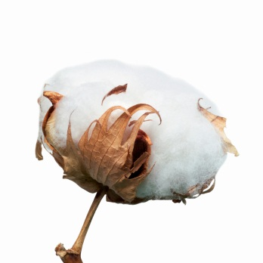
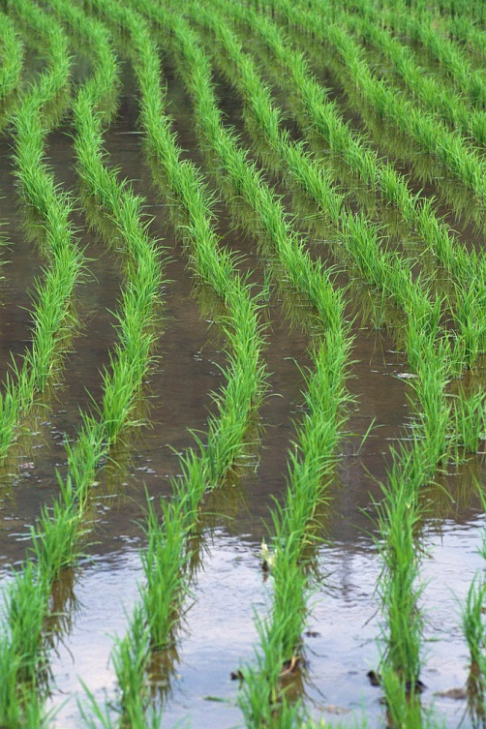
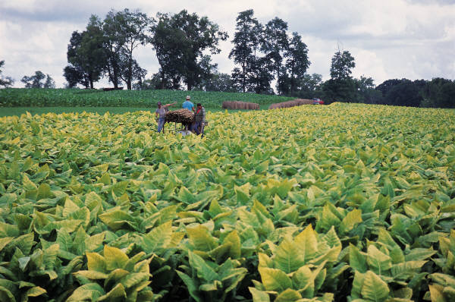

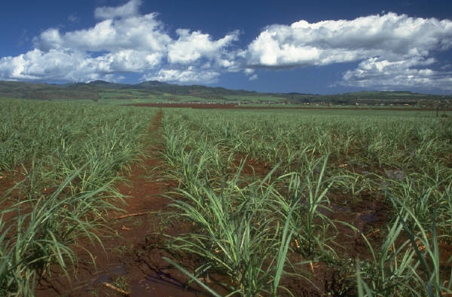
HOSPODÁŘSTVÍ
Zemědělství
cukrová třtina a bavlník jsou hlavními obchodními plodinami, pro obživu se pěstuje rýže
vinná réva, olivy, tabák, pomeranče a banány se pěstují v Andách

Slide 8
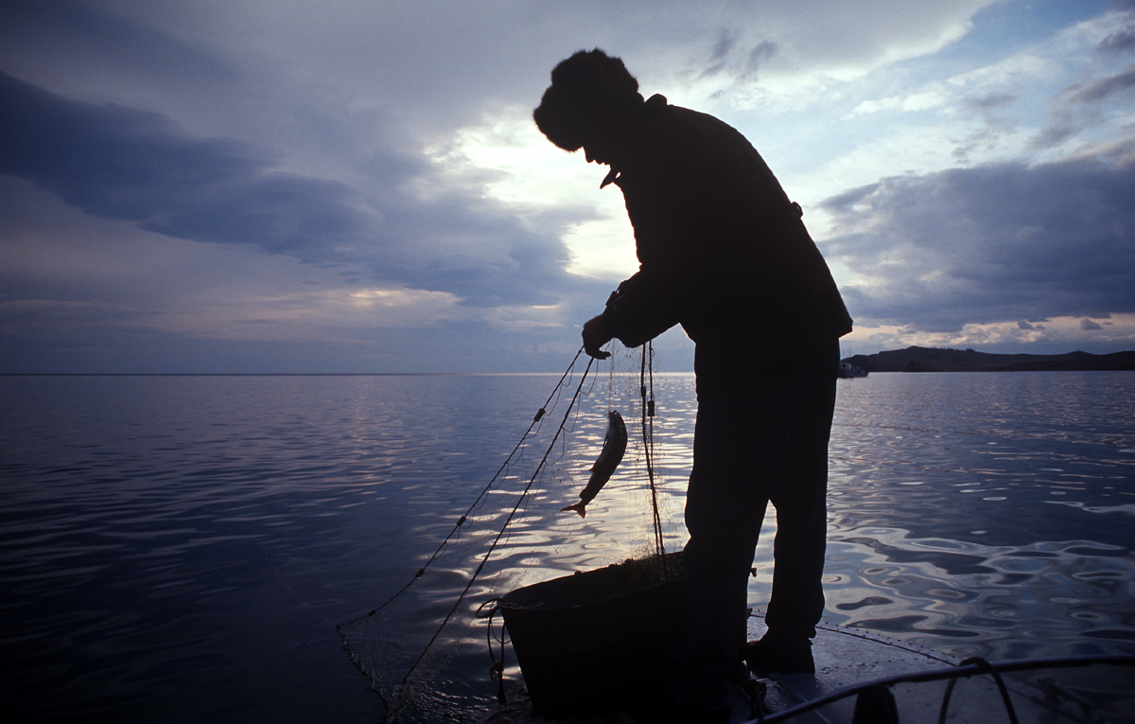
Rybolov
chladný Humboldtův proud přináší obrovské množství planktonu, což je výborná potrava pro ryby
Peru je jedním z největších producentů ryb s průměrným ročním úlovkem 45 milionů tun

Slide 9

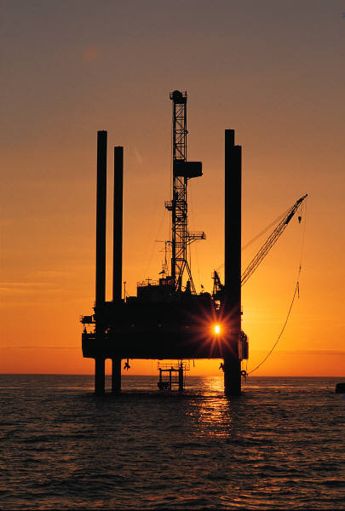

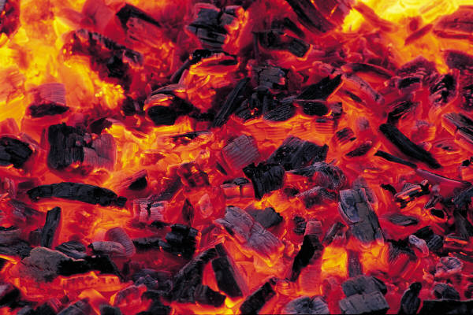
Těžba nerostných surovin
Peru má bohatá naleziště různých nerostů, zejména se těží:
měď
stříbro
železná ruda
zlato
ropa
uhlí

Slide 10
Průmysl
průmyslová odvětví souvisí se zpracováním nerostů a jsou umístěna v oblasti And
průmysl se rozvíjí ve městech na pobřeží - důležitá je výroba rybí moučky
hojně je rozšířený průmysl potravinářský a textilní
výroba cementu, oceli, stavba lodí, montáž aut aj
hlavní průmyslovou oblastí je Lima Callao, neboť je zde soustředěno 70 % veškerého průmyslu
57 % elektrické energie dodávají hydroelektrárny
Odkaz na obrázek:
http://www.google.cz/search?hl=cs&site=imghp&tbm=isch&source=hp&biw=1639&bih=771&q=Peru&oq=Peru&gs_l=img.3..0l9.1874.2659.0.3668.4.4.0.0.0.0.231.629.0j3j1.4.0...0.0...1ac.1.2.img.PDYeSGSA7zA#imgrc=dGmtbAmrxgEXrM%3A%3Bcolkg64sPx-GOM%3Bhttp%253A%252F%252Fwww.projects-abroad.org%252F_photos%252Fdestinations%252Fperu%252Fperu.jpg%3Bhttp%253A%252F%252Fwww.projects-abroad.org%252Fvolunteer-destinations%252Fvolunteer-peru%252F%3B300%3B400

Slide 11
PODNEBÍ
pásmo And dělí celou zemi do několika klimatických oblastí
na pouštích při pobřeží Tichého oceánu je podnebí chladné a suché
na severním pobřeží se jednou za pět či šest let objevují období horká a vlhká
Odkazy na obrázky:
http://www.national-geographic.cz/detail/obri-rise-ktera-neznala-penize-ani-obchody-jak-fungovala-ekonomika-inku-8777/
http://www.viewart.cz/fotografie/obrazy-do-interieru/krajina-svet/peru
http://www.google.cz/search?hl=cs&site=imghp&tbm=isch&source=hp&biw=1639&bih=771&q=Peru&oq=Peru&gs_l=img.3..0l9.1874.2659.0.3668.4.4.0.0.0.0.231.629.0j3j1.4.0...0.0...1ac.1.2.img.PDYeSGSA7zA#imgrc=D-hngEbUQ75sAM%3A%3BDly8BgR-SBj_PM%3Bhttp%253A%252F%252Fbackroads_web.s3.amazonaws.com%252Fimages%252Ftrips%252F2013%252Fslideshowsnew%252FWPEI-peru-walking.jpg%3Bhttp%253A%252F%252Fwww.backroads.com%252Ftrips%252FWPEI%252Fperu-hiking-tour%3B765%3B437

Slide 12
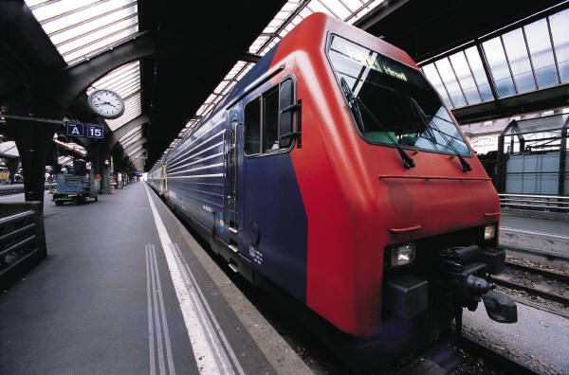
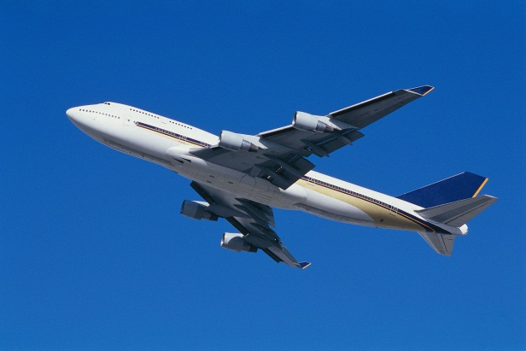
DOPRAVA
důležitá je doprava letecká, ačkoliv většina Peruánců na ni nemá prostředky
další důležitá doprava je železniční - jedna z nejobdivuhodnějších železnic světa měří 170 km a překonává výšku 4816 metrů nad mořem

Slide 13
Vlastní tvorba
Kliparty a fotografie: www.office.microsoft.com

